Slide 1
11月 中間報告
竹田陽 柳浦研究室

Slide 2
目次
前回の報告会での内容
問題点
3月以降の取り組み
商船三井の取り組み(柳浦教授から)

Slide 3
前回の報告会
去年度に、鵜川と共にヒアリング、モデルの作成を行いました
簡単なブッキングにおいて、有効な解を得られていることをプランナーさんに確認していただけました。
割り当てる自動車は 全て乗用車を想定
計算時間の上限を1時間に設定

Slide 4
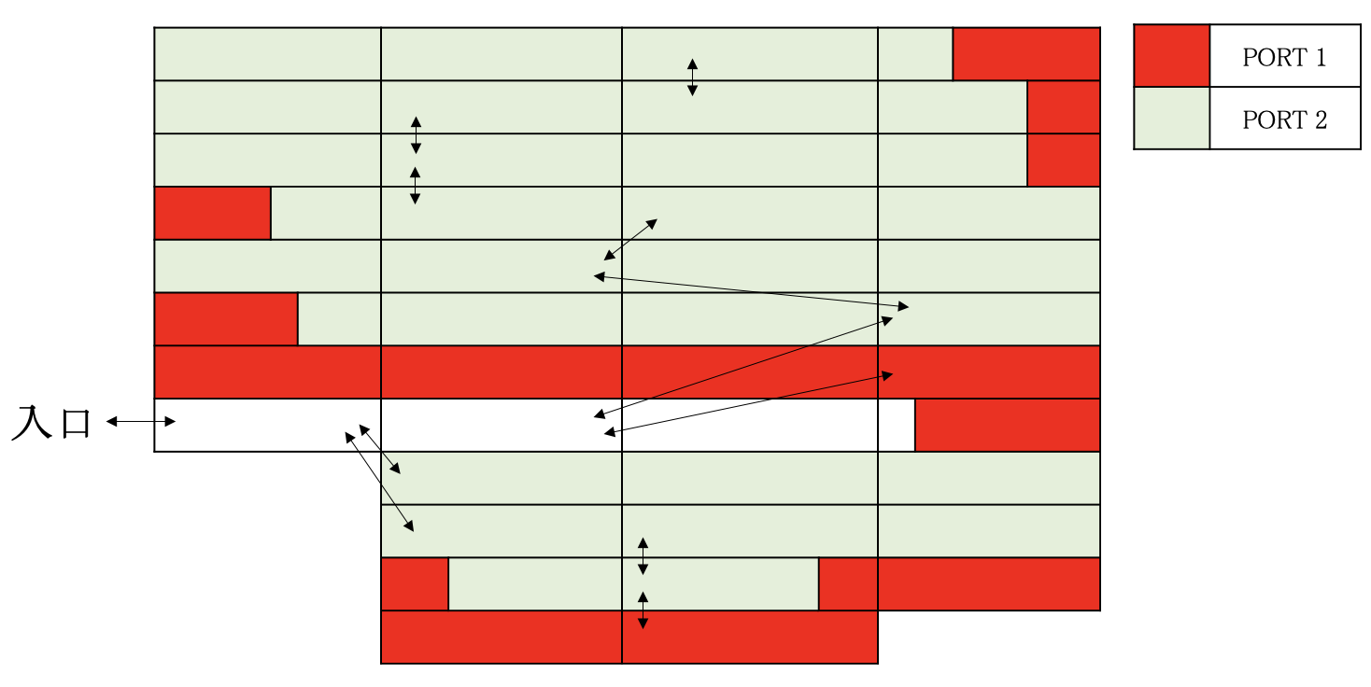
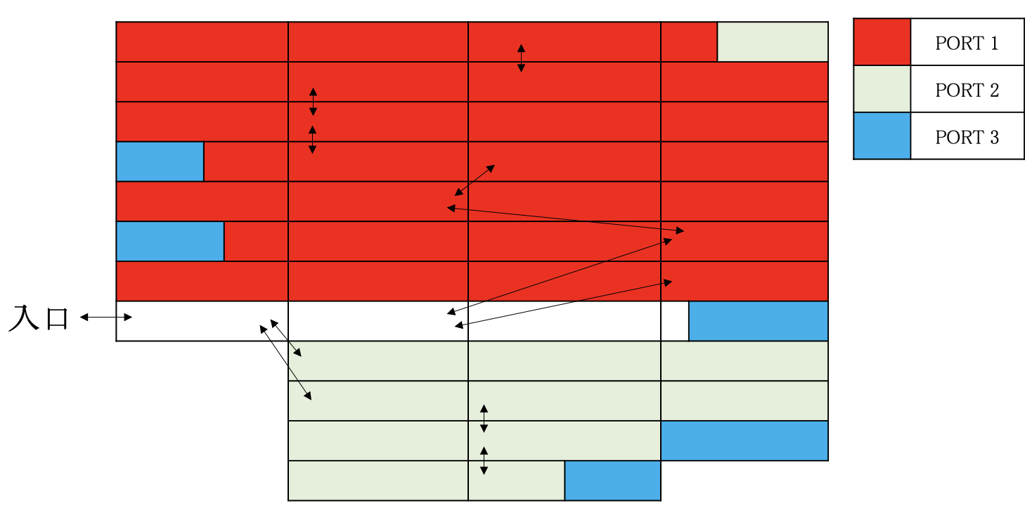
実際の解
積み地
揚げ地

Slide 5
モデルについて
計算する際に、必ず守るべき条件が制約
制約は3つ
貨物の走行路を確保する
船内自動車の全体荷重が閾値を超えない
大きな注文の分割ルールを守る

Slide 6
モデルについて
計算を行う際に、値を良くすることを目指すものが目的関数
目的関数は5つ
一つのホールド内に複数の積み地、揚げ地の注文が入るのを減らしたい
船の内部で注文の積み地と揚げ地をなるべく揃えたい
貨物の取り回しスペースを確保したい
デッドスペースをなくしたい
残容量を入口付近に寄せたい

Slide 7
前回までのモデルでの問題点
積み地や揚げ地の数, 注文数やホールド数が増加すると、計算時間が膨大に増加する可能性
実際に、高さ制約を追加するだけで計算時間が6倍に…
より複雑な制約を考慮しつつ解を出力するのは、現実的な計算時間では終わりそうにない
新たなアプローチをとる必要がある

Slide 8
3月以降の取り組み
1. 席割の評価方法のヒアリング
4月、5月にプランナーさんにヒアリング
新たな目的関数などは加えない方針
2. 大規模な問題例にも対応できるモデルの作成
6月から、プログラムを1から新たに作成

Slide 9
新たなモデル
以前のモデルは、数式の最適解を制限時間いっぱい探して、最も良い解を出すことを目指すモデル
新たなモデルは、ヒューリスティックを元にしたもの
厳密解ではなくとも、短い計算時間で精度の良い解を出すことを目指すモデル

Slide 10
現状の結果
6月頃からプログラムの作成を行い、9月に実装が一通り終了
注文数110の簡単なブッキングに関しては、以前のモデルと同程度の解をより短時間で出力できています
より注文数の多いブッキングに対応するために、さまざまなアプローチを実装中

